Slide 1
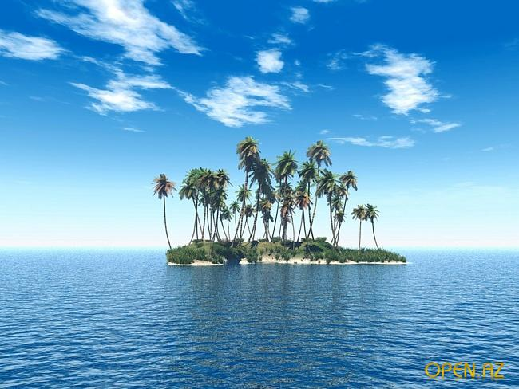
ОСТРОВ УДИВЛЕНИЯ

Slide 2
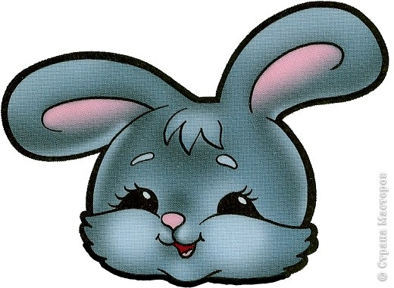
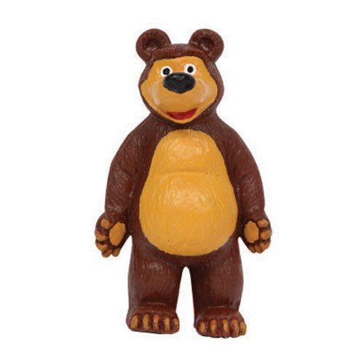

Slide 4
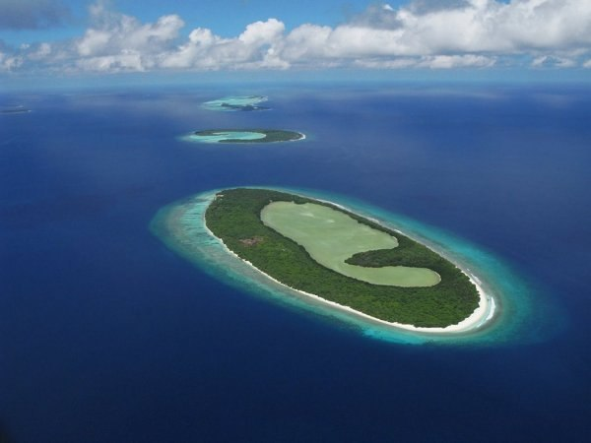
ОСТРОВ СТРАХА.

Slide 5
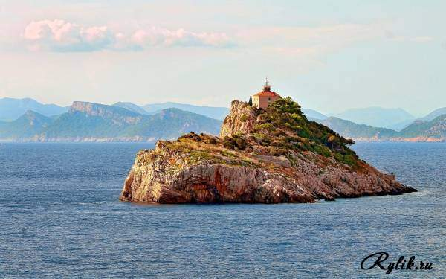
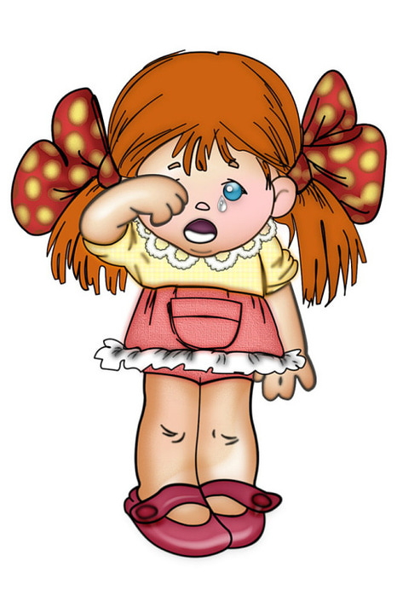
ОСТРОВ ГРУСТИ.

Slide 6
РАДОСТЬ

